Slide 1
Let’s go to school.
第5课时
WWW.PPT818.COM

Slide 2
一、把相应的大、小写字母连起线来。
D
A
C
E
B
e
d
a
b
c
二、写出横线上所缺字母，注意大小写！
b
a c
D
C E
Exercise 练习

Slide 3
三、翻译下列单词、词组和句子。
1.textbook
1.课本
2.故事书
3.一本语文书
4.一本英语书
5.让我们一块去上学吧！
6.我的包里有什么？
7.很高兴再次见到你。
2.storybook
3.a Chinese book
4.an English book
5.Let’s go to school.
6.What’s in my bag?
7.Nice / Glad to see you again.
Exercise 练习

Slide 4
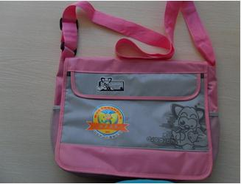
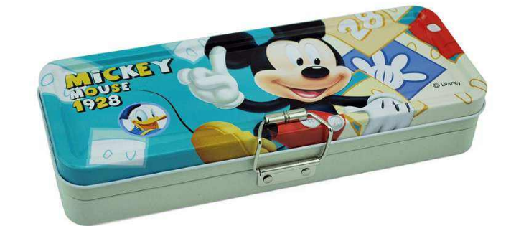
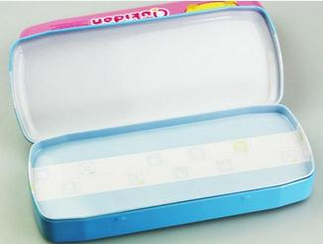
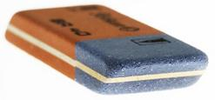
Guess! What’s in my bag?
Guess! What’s in my pencil-box?

Slide 5
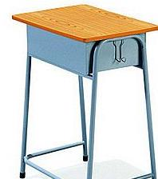
desk
What’s on the desk? 桌子上有什么？
A Chinese book?
No. An English book.

Slide 6
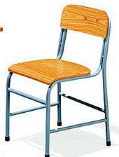
chair
What’s on the chair? 椅子上有什么？
A Chinese book.

Slide 7
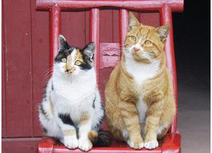
Guess! What’s on the chair?
Two cats.
Very good. 非常好。

Slide 8
Homework
1、背诵课文。
2、默写所学字母。
3、把所学的单词、字母、句型教给父母。

Slide 9
Thank You.

